Slide 1
HACKATHON 2 EXCLONE
Thành viên nhóm:
Nguyễn Hoàng Trung
Nguyễn Xuân Quang
Diệp Thiên Thiên
Phạm Hữu Thắng

Slide 2
PHÂN CÔNG CÔNG VIỆC
Thành viên | Nhiệm vụ | Tiến độ hoàn thành
Nguyễn Hoàng Trung | Tạo ra table sheet | 100%
Nguyễn Xuân Quang | Thiết Kế Giao Diện | 100%
Diệp Thiên Thiên | Code Behind | 100%
Phạm Hữu Thắng | Power Point | 100%

Slide 3
Mục lục
1. Chức năng
2. Demo

Slide 4
01
Chức năng

Slide 5
GIAO DIỆN
BẢNG TÍNH
TÍNH TOÁN

Slide 6


Trang home

Slide 7
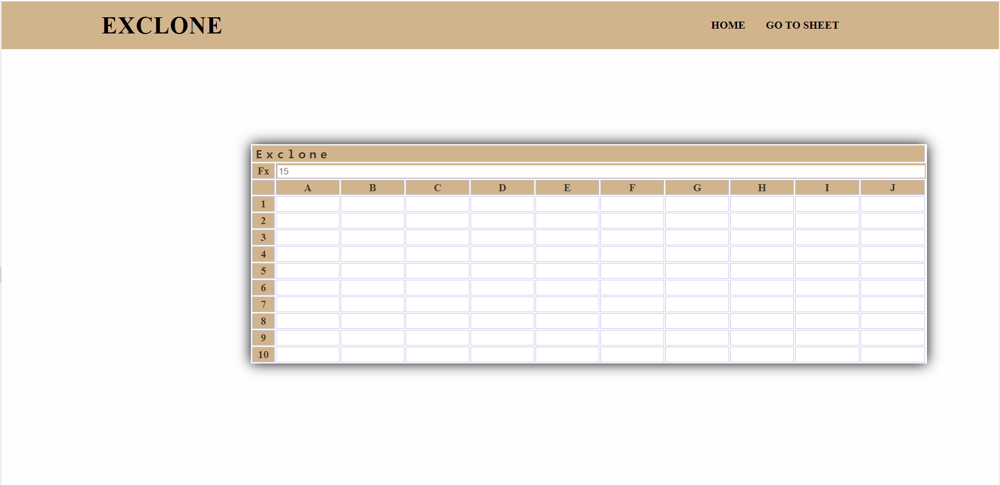
Trang bảng tính

Slide 8
Tính toán
A+B*C

Slide 9
Demo

Slide 10
Hướng phát triển
Thêm chức năng đăng nhập và đăng ký, cho mọi người có thể đăng nhập và lưu lại bảng tính của mình.
Cho người dùng có thể tạo nhiều bảng và và tạo bảng với bao nhiêu hàng,cột tùy ý.

Slide 11
CẢM ƠN ANH CHỊ VÀ CÁC BẠN ĐÃ LẮNG NGHE PHẦN THUYẾT TRÌNH CỦA NHÓM .

